Slide 1

Savany
Autor: Mgr. Zdeněk Hanuš
VY_32_INOVACE_43_Savany
Vytvořeno v rámci projektu „EU peníze školám“.
OP VK oblast podpory 1.4 s názvem Zlepšení podmínek pro vzdělávání na základních školách.

Slide 2
Savany
Savany

Slide 3
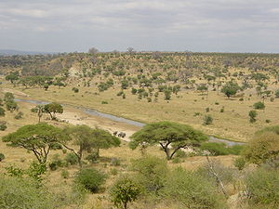
Co jsou to savany?
Travnatá území v:
A) tropické pásu
B) mírném pásu
C) subtropickém pásu

Slide 4
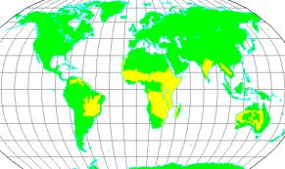
Kde se nacházejí?

Slide 5
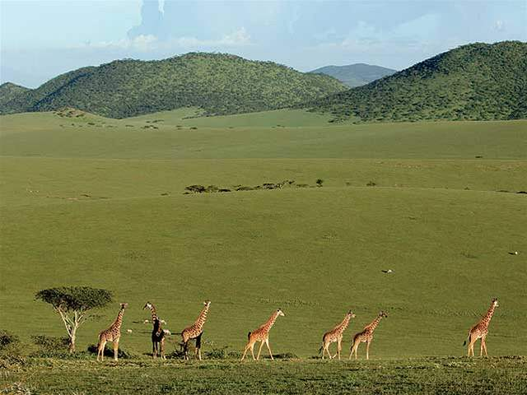
A co počasí v savanách?
Velmi teplé – průběhu celého roku
Střídání dvou období:
Období dešťů
Období sucha

Slide 6
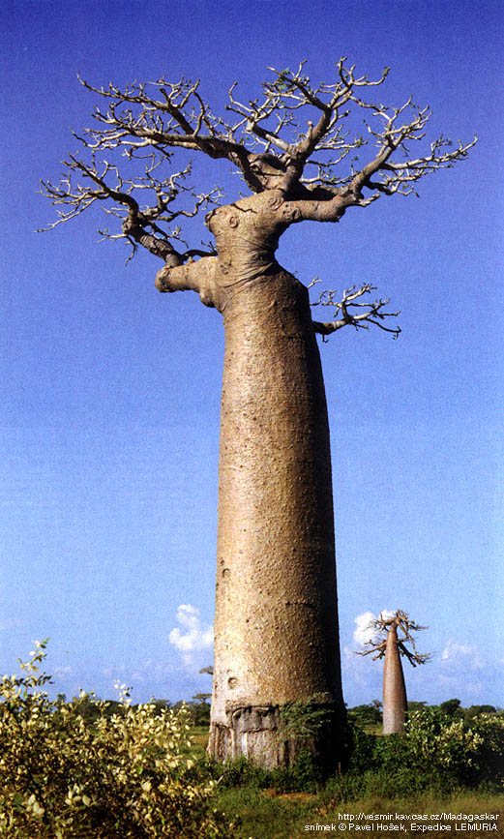
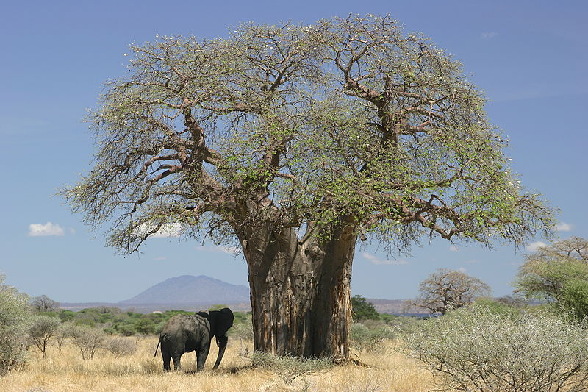
Vegetace
Fauna?
Velké množství zvěře
Lev, slon, žirafa, hroch, antilopy, nosorožec, krokodýl ….(Afrika)
Flora?
Vysoká tráva
Keře
Občas stromy - Baobab

Slide 7
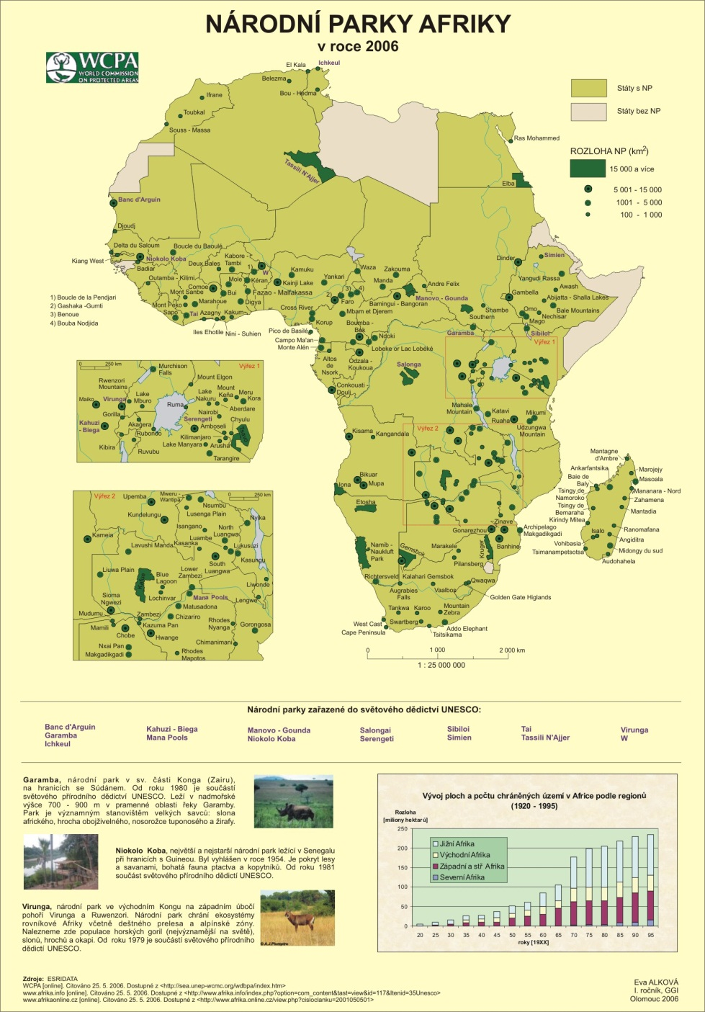
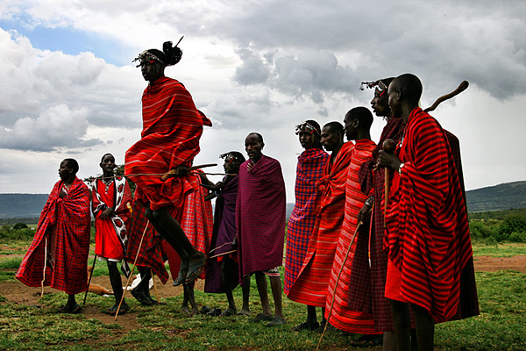
Lidé – hospodářství?
Přeměňuji savanu na pole
Zabíjení ohrožených druhů zvěře
Ochrana:
Vytvoření národní parků
(Okavango, Krůgrův….)
Žijí zde i některé původní kmeny:
Masaiové, Himbové, Surmové ….

Slide 8
odkazy
http://cs.wikipedia.org/wiki/Soubor:Tarangire-Natpark800600.jpg
http://www.komenskeho66.cz/materialy/zemepis/biosfera.htm
http://cestovani.idnes.cz/foto.aspx?c=A091116_203651_exotika_bar&strana=&foto1=BAR2f2c1b_2.jpg&inframe=1
http://vesmir.msu.cas.cz/Madagaskar/images/Adansonia007.JPG
REUS, Ferdinand. Baobab and elephant, Tanzania .jpg. In: Wikipedia: the free encyclopedia [online]. San Francisco (CA): Wikimedia Foundation, 2004-11-14 [cit. 2012-02-29]. Dostupné z: http://cs.wikipedia.org/wiki/Soubor:Baobab_and_elephant,_Tanzania_.jpg
Masaidance.jpg. In: Wikipedia: the free encyclopedia [online]. San Francisco (CA): Wikimedia Foundation, 2007-09-11 [cit. 2012-02-29]. Dostupné z: http://cs.wikipedia.org/wiki/Soubor:Masaidance.jpg
http://gisolomouc.own.cz/DATA/semestralky/

Slide 9
Vytvořeno jako DUM do předmětu zeměpis na Základní Škole Mladá Boleslav 17. listopadu 1325 příspěvková organizace, pro 6. ročník.
Materiál slouží k doplnění výkladu o přírodních krajinách.
Materiál doporučuji prezentovat pomocí dataprojektoru či interaktivní tabule.
Materiál byl vytvořen a pilotován v II. pololetí školního roku 2011/2012

